Slide 1
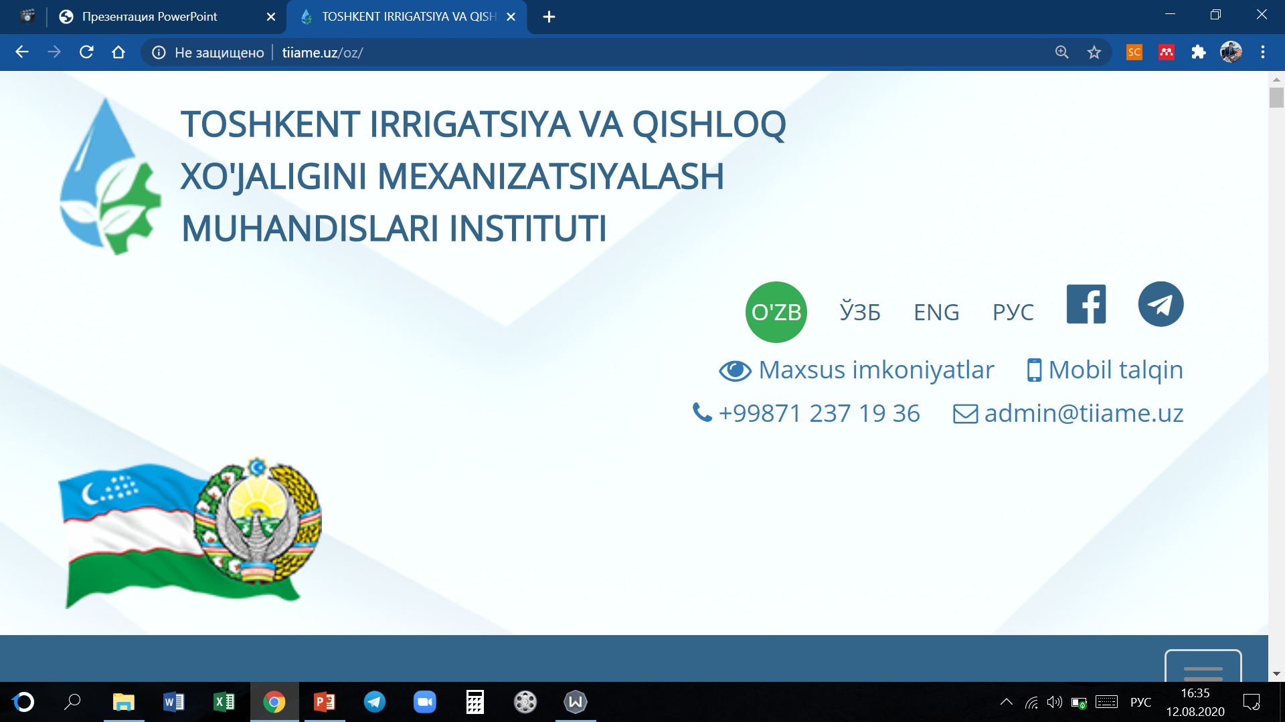


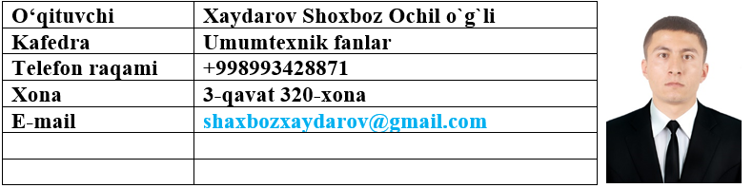
“TIQXMMI” MILLIY TADQIQOT UNIVERSITETINING
QARSHI IRRIGATSIYA VA AGROTEXNOLOGIYALAR INSTUTUTI
FAN:
(Subject)
Elektronika va mikroprotsessor texnikasi
Fan o’qituvchisi haqida ma’lumot:
(About subject teacher)

Slide 2

Maydoniy tranzistorlar va ularning sinflanishi.

Slide 3
Режа
Майдоний транзистор ҳақида тушунча
Майдоний транзистор турлари
Майдоний транзистор уланиш схемалари
Канали индукцияланган МДЯ транзистор ҳақида тушунча
Канали қурилган МДЯ транзистор ҳақида тушунча
Майдоний транзистор иш режимлари
Майдоний транзисторнинг асосий параметрлари

Slide 4
Майдоний транзистор
Майдоний транзистор (МТ) деб электрод токлари асосий заряд ташувчиларнинг кристалл ҳажмидаги электр майдон таъсирида дрейф ҳаракатланишига асосланган уч электродли, кучланиш билан бошқариладиган яримўтказгич асбоб айтилади.
МТларда ток ҳосил бўлишида фақат бир турли– асосий заряд ташувчилар (электронлар ёки коваклар) қатнашгани сабабли улар баъзан униполяр транзисторлар деб аталади.
МТларда, БТлардаги каби тезкорликка таъсир этувчи инжекция ва экстракция натижасида ноасосий заряд ташувчиларнинг тўпланиш жараёнлари мавжуд эмас.

Slide 5
Майдоний транзистор турлари
р–n ўтиш билан бошқарилувчи МТлар
Затвори изоляцияланган МТлар
Шоттки барьерли МТлар

Slide 6
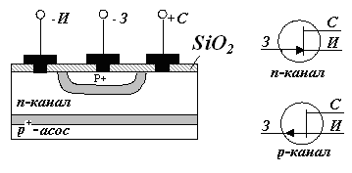
р–n ўтиш билан бошқарилувчи МТлар тузилмаси ва уларнинг схемада шартли белгиланиши

Slide 7
МТнинг уланиш схемалари
МТда электродлар учта бўлгани сабабли, уч хил уланиш схемалари мавжуд:
умумий затвор (УЗ);
умумий исток (УИ);
умумий сток (УС).
Бунда МТ электродларидан бири схеманинг кириш ва чиқиш занжирлари учун умумий, унинг ўзгарувчан ток (сигнал) бўйича потенциали эса нолга тенг қилиб олинади.

Slide 8
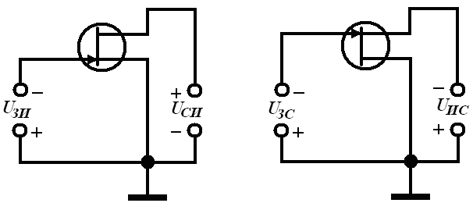
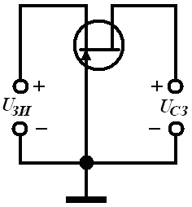
МТнинг уланиш схемалари
Умумий исток Умумий сток Умумий затвор

Slide 9
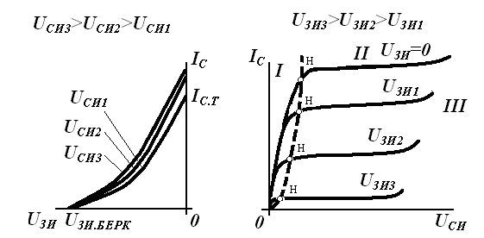
УИ уланиш схемасидаги МТнинг статик электрод характеристикалари

Slide 10
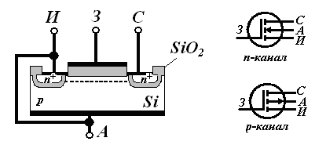
Канали индукцияланган МДЯ – транзисторлар тузилмаси ва уларнинг схемада шартли белгиланиши

Slide 11
Транзисторда ток ўтказувчи канал ҳосил қилиш учун затворга тескари қутбликдаги кучланиш берилади. Затвор электр майдони SiO2 диэлектрик қатлами орқали ярим ўтказгичнинг юқори қатламига киради, ундаги асосий заряд ташувчилар (электронлар) ни итариб чиқаради ва асосий бўлмаган заряд ташувчилар (коваклар) ни ўзига тортади. Натижада юқори қатлам электронлари камбағаллашиб, коваклар билан эса бойиб боради.
Затвор кучланиши бўсағавий деб аталувчи маълум қиймати U0 га етганда, юқори қатламда электр ўтказувчанлик ковак ўтказувчанлик билан алмашади ва исток ва стокни бир – бири билан боғловчи р- турдаги канал шаклланади.
бўлганда юқори қатлам коваклар билан бойиб боради, бу эса канал қаршилигини камайишига олиб келади. Бу вақтда сток токи IС ортади.

Slide 12
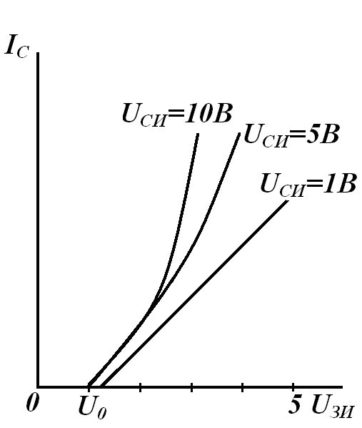
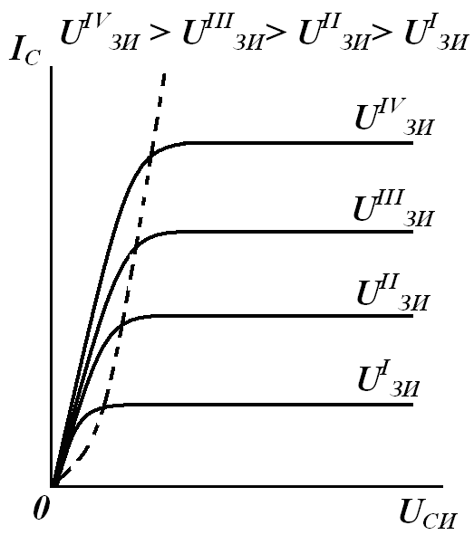
УИ уланиш схемасидаги канали индукцияланган МДЯ транзисторнинг статик электрод характеристикалари

Slide 13
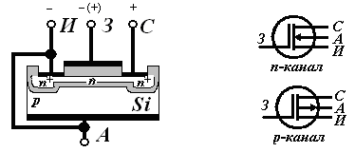
Канали қурилган МДЯ – транзисторлар тузилмаси ва уларнинг схемада шартли белгиланиши

Slide 14
Канали қурилган МДЯ-транзистор ишчи режимлари
Агар UЗИ = 0 бўлганда транзисторга UСИ кучланиш берилса, канал орқали электронлар токи оқади. Бу ток стокнинг бошланғич токи IС.БОШЛ деб аталади. Затворга истокка нисбатан манфий кучланиш берилганда каналда ток йўналишига кўндаланг электр майдон ҳосил бўлади. Бу майдон таъсирида электронлар каналдан суриб чиқарилади. Каналда электронлар сони камаяди (канал камбағаллашади), унинг қаршилиги ортади ва сток токи қиймати камаяди. Затвордаги манфий кучланиш қиймати ортган сари, ток қиймати камаяверади. Транзисторнинг бу режими камбағаллашган режим деб аталади. Затворга берилган манфий кучланишнинг маълум қийматида сток токи нолгача камаяди (берк режим), ушбу кучланиш беркитиш кучланиши UЗИ.БЕРК деб аталади.

Slide 15
Канали қурилган МДЯ-транзистор ишчи режимлари
Агар затворга мусбат кучланиш берилса, ушбу кучланиш ҳосил қилган майдон таъсирида исток, сток ҳамда кристалл асосдан электронлар каналга кела бошлайди, канал ўтказувчанлиги ва сток токи қиймати ортади. Ушбу режим канали бойитилган режим деб аталади.

Slide 16
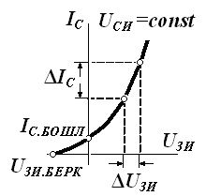
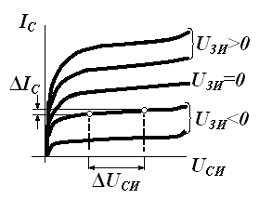
УИ уланиш схемасидаги канали қурилган МДЯ транзисторнинг статик электрод характеристикалари

Slide 17
МТ ишчи режимлари
Каналнинг кўндаланг кесими нольга тенг бўладиган вақтдаги затвор кучланиши беркилиш кучланиши UЗИ.БЕРК. деб аталади ва бу вақтда транзистор истоки стокдан узилиб қолади, яъни берк режимда ишлайди.
кучланиш беркилиш кучланишига UЗИ.БЕРК га тенг бўладиган вақтдаги сток кучланиши тўйиниш кучланиши UСИ.ТЎЙ. деб аталади.
Бу ердан
вақтдаги транзисторнинг ишчи режими текис ўзгариш режими, вақтдаги транзисторнинг ишчи режими эса тўйиниш режими деб аталади. Тўйиниш режимида UСИ кучланиш қийматининг ортишига қарамай IC токининг ортиши деярли тўхтайди. Бу ҳолат бир вақтнинг ўзида затвордаги UЗИ кучланишининг ҳам ортиши билан тушунтирилади. Бу вақтда канал тораяди ва IC токини камайишига олиб келади. Натижада IC дрейфрли ўзгармайди.

Slide 18
МТ асосий параметрлари
Характеристика тигклиги
UСИ = const бўлгандаги ;
Ички (дифференциал) қаршилик
UЗИ = const бўлгандаги ;
Кучланиш бўйича кучайтириш коэффициенти
IС = const бўлгандаги .
Кичик сигнал параметрлари ўзаро ифода билан боғланган.

Slide 19

Sinov savollari

Slide 20


